Slide 1
일본 국가의 과거와 현재
현대 사회와 문화 - 스포츠
21783*** 야마구치 미호

Slide 2
Contents
PART 1_ 일본 현대스포츠의 시작
PART 2_ 1964년 도쿄올림픽
PART 3_ 일본 국기(전통 스포츠)
PART 4_ 축구 농구 럭비
PART 5_ 고교 야구와 프로 야구
PART 6_ 하코네 에키덴
PART 7_ 현대 일본 스포츠의 특징

Slide 3
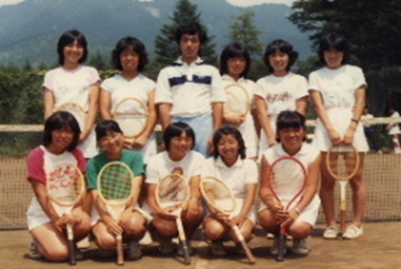
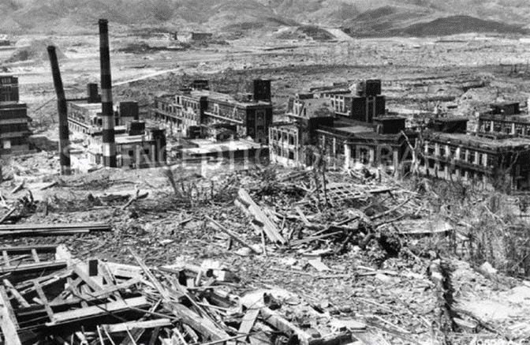
PART 1 일본의 현대 스포츠의 시작
메이지 시대 부터 학교 수업,동아리 활동 통해서 발전
1940년에 올림픽을 일본에서 개최가 결정됨
일중전쟁의 영향을 받고 도쿄 올림픽은 취소
전쟁 이후 폐허가 된 일본의 상황 때문에 일본 정부는 국민들의 사기진작을 위한 방법을 모색하였음
하지만...
전쟁 집중!
스포츠 금지!

Slide 4

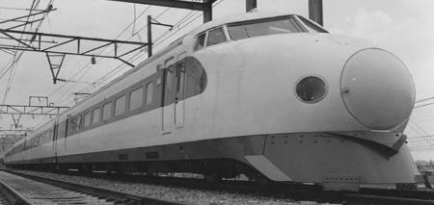
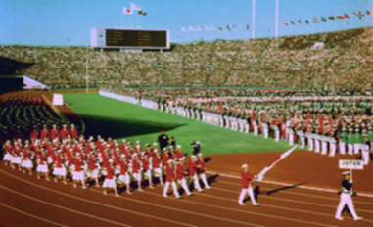
PART 2 1964년 도쿄올림픽
1964년 아시아 최초로 올림픽을 개최
도카이도 신칸센의 개통, 많은 나라들의 참가
스포츠를 활성화 시키고자 했던 일본의 노력이 발했던 올림픽 일본의 경제 부흥을 세계에 알렸다
스포츠의 활성화에 초점을 맞추기 시작.

Slide 5
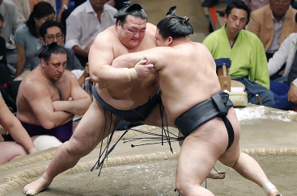
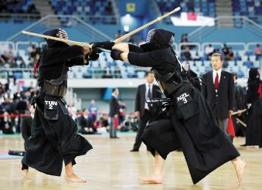
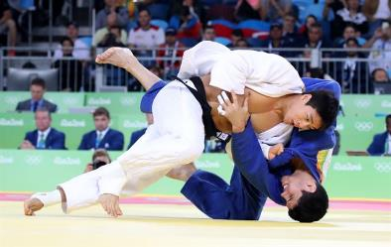
PART 3 일본 국기(전통스포츠)[스모 검도 유도]
에도 시대 에서 현대까지 계속 이어지고있는 국민적인 격투기
국제적으로 많은 나라에서도 행해지고있다.
무사의 전투 훈련으로서 스모를 시켰었던게 스모의 시작
일본 국민 스포츠는 무술이 많다.

Slide 6
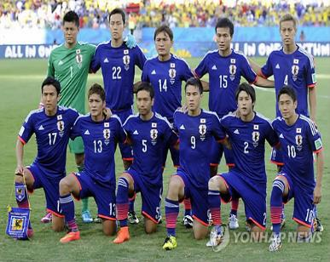
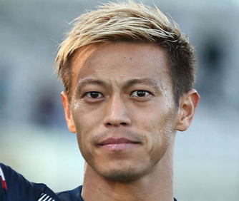
PART4 축구
o 일본 축구대표팀
1994년 미국월드컵을 이후로 7회 연속 월드컵 진출
2010년 남아공 월드컵 당시 처음으로 16강 진출
2018년 러시아 월드컵에서도 16강에 진출
나카타 히대토시, 카가와 신지, 나가토모 유토…
<혼다 게이스케>
일본 국가대표의 에이스
현 캄보디아 대표 감독

Slide 7
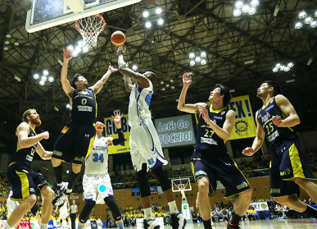
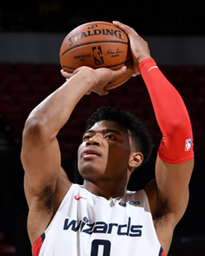
PART 4 농구
o 일본 프로농구리그
2016년 10월부터 출범한 프로리그
기존에 내셔널 바스켓볼리그(NBL), BJ리그
라는 2개의 프로농구리그가 존재했지만,
국제농구연맹의 경고에 따라 하나의 리그로
통합
현재 1부리그, 2부리그, 3부리그로 구성되어
있으며 승강제를 도입하여 경쟁을 통한
리그 운영
o 하치무라 루이
아프리카인 아버지와 일본인 어머니 사이에
서 태어난 혼혈인.
NBA 아시아인 최초로 1라운드 9순위에 지명받음.

Slide 8
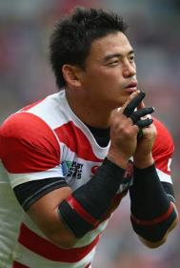
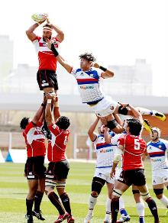
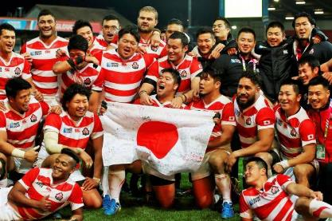
PART 4 럭비
럭비 월드컵
2015년 럭비월드컵 우승후보 였던 남아공에 승리
일본에서 럭비가 유행이 되었음.
o 고로마루 포즈
골킥(goal kick)을 할때 고로마루 선수가취하는 일종의 “루틴”
2019년 럭비월드컵 8강 진출
남아공에게 3대26으로 패배하였음.
이 대회에서 남아공은 3번 째 우승을 거머쥐었음.

Slide 9
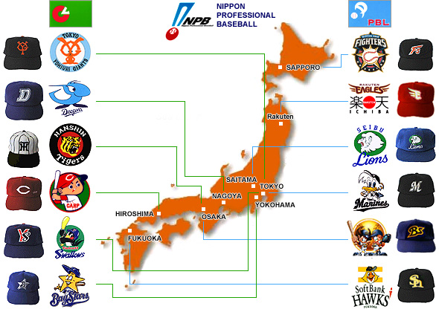
PART 5 프로 야구와 고교 야구
센트럴 리그(약칭 세리그)와 퍼시픽 리그(약칭 파리그)에 소속된 12개 구단의 프로 경기를 가리킨다.

Slide 10
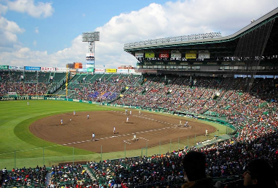
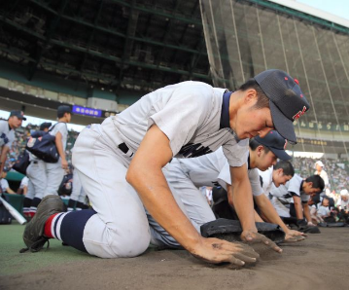
PART 5 프로 야구와 고교 야구
o 코시엔(甲子園)
일본의 전국고교야구 선수권 대회
이자 고교 선수들에게 꿈의 대회
매 경기 시청률은 20%를 육박할
정도로 큰 인기를 끌고 있음.
(= 스카이캐슬 최종회 시청률 23%)
15일 간 진행된 2018 코시엔 대회
의 종합 관중 수는 85만명을 기록
할 정도로 일본 사람들의 고교야구
에 대한 관심이 높음
현(도) 대회에서 우승팀만 출전 가능
[ex) 경상북도에서 1개팀만 출전]
코시엔 대회에서 진 팀들이 시행
하는 재미있는 전통이 있음

Slide 11
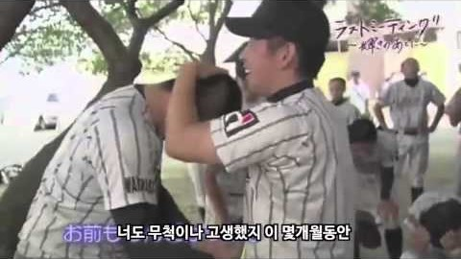
PART 5 프로 야구와 고교 야구
https://www.youtube.com/watch?v=Y_LbJRqqUGI

Slide 12
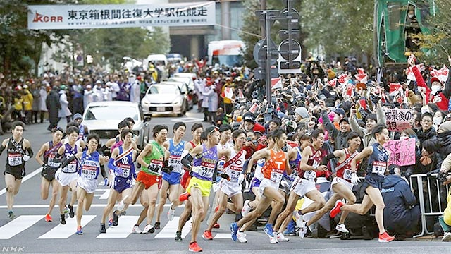
PART 6 하코네 에키덴
o 에키덴 = 마라톤
매년 1월 2~3일에 개최
- 칸토지방에 속한 대학교의 학생들만 참여 가능
생중계 시청률이 매년 25~ 30%를 육박하여 코시엔과 마찬가지로 일본의 전통적인 오쇼가쓰(설날: お正月)의 마라톤 대회

Slide 13
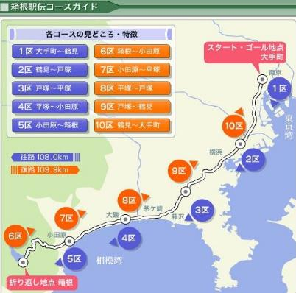
PART 6 하코네 에키덴
o 에키덴 = 마라톤
- 장거리 릴레이 마라톤으로, 총 10구간이
있으며, 총 217.9km.
- 1명이 1구간을 뛰기 때문에 10명이 필요하
지만, 부상 선수가 생기는 것을 방지해 총 16
명까지 명단에 등록 가능.
- 여기서 우수한 실력을 보이는 선수는 올림픽
에 출전할 정도로 많은 관심을 갖는 대회

Slide 14
PART 7 현대 일본 스포츠의 특징
현대 일본 스포츠의 특징은 무엇일까??
국민들이 프로 경기 뿐만 아니라 아마추어 학생 대회에 대한 관심도 매우 높다

Slide 15
THANK YOU

